Slide 1
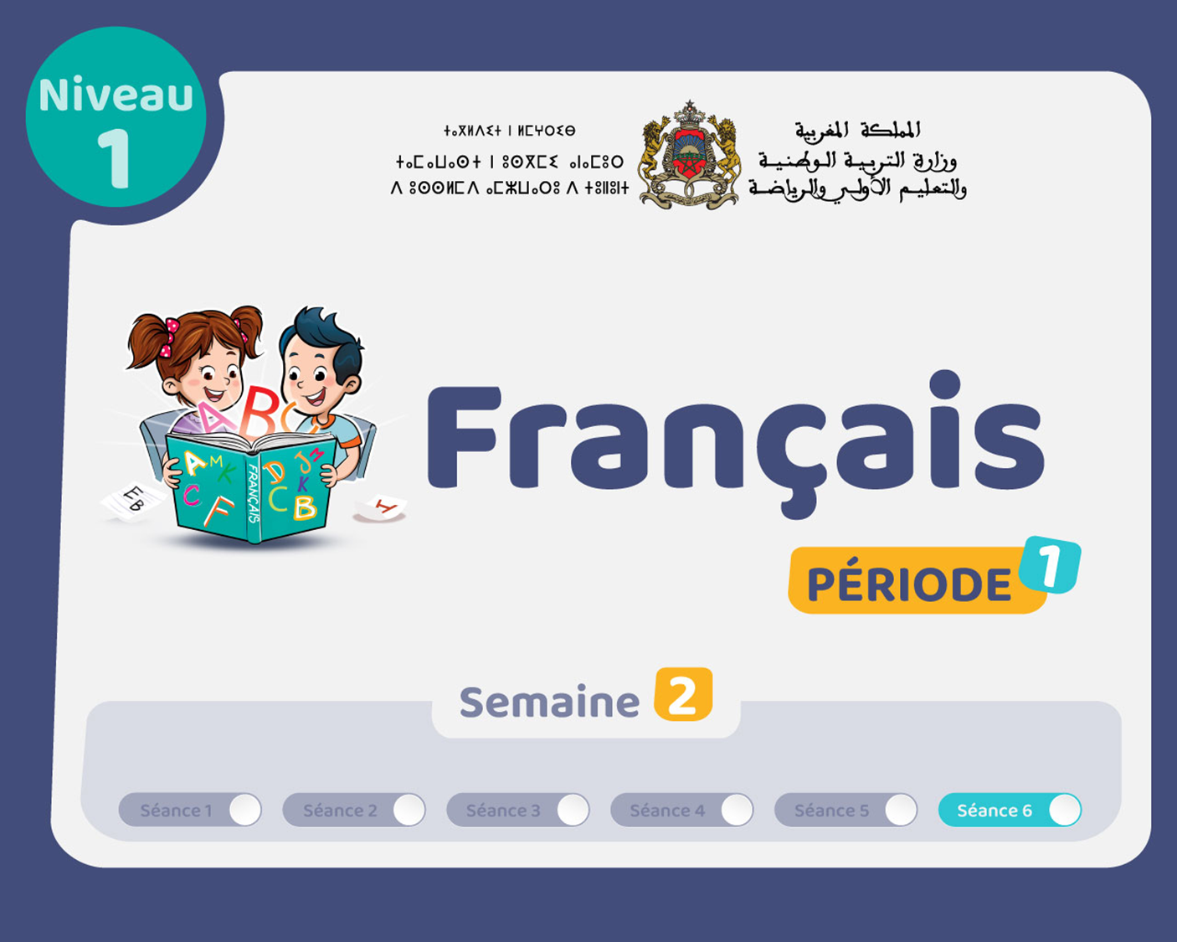

Slide 2

Il convient de lancer le mode diaporama pour la diffusion de la leçon en classe
Réservé à l’enseignant (e)

Slide 3

Pictogrammes
Réservé à l’enseignant (e)

Slide 4
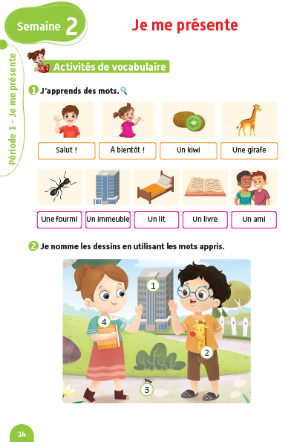
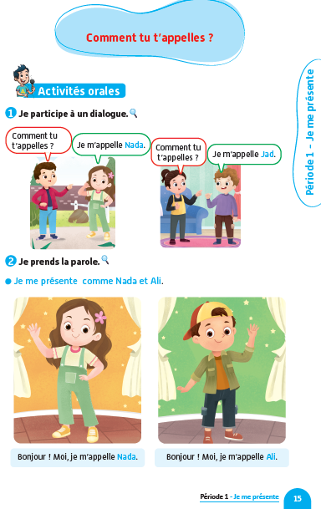
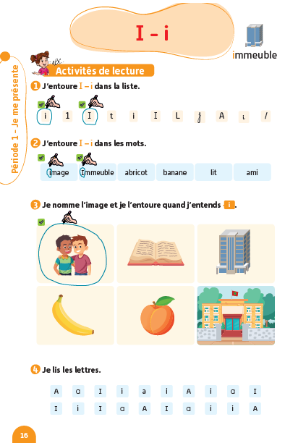
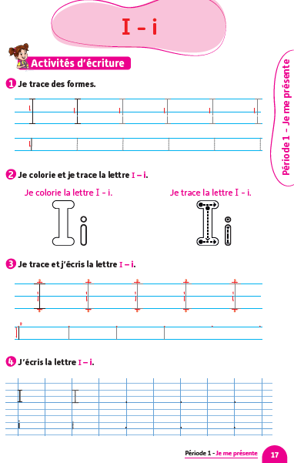
Contenu de la semaine
Réservé à l’enseignant (e)

Slide 5
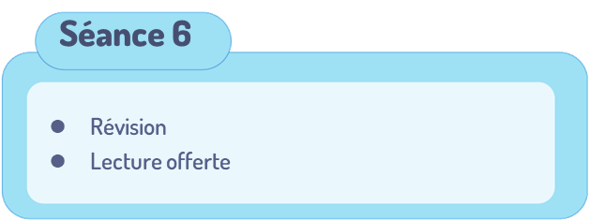
Organisation de la semaine
Réservé à l’enseignant (e)
Séance 1
Séance 4
Présentation du vocabulaire
Exploitation du vocabulaire
Travail sur livret
Oral – Dialogue
Lecture - Lettre i - I
Ecriture - Lettre i - I
Séance 2
Séance 5
Oral – Acte de parole
Lecture - Lettre i - I
Ecriture - Lettre i - I
Oral – Dialogue
Lecture - Lettre i - I
Ecriture - Lettre i - I
Séance 3
Oral - Acte de parole
Lecture -Lettre i
Ecriture - Lettre i

Slide 6
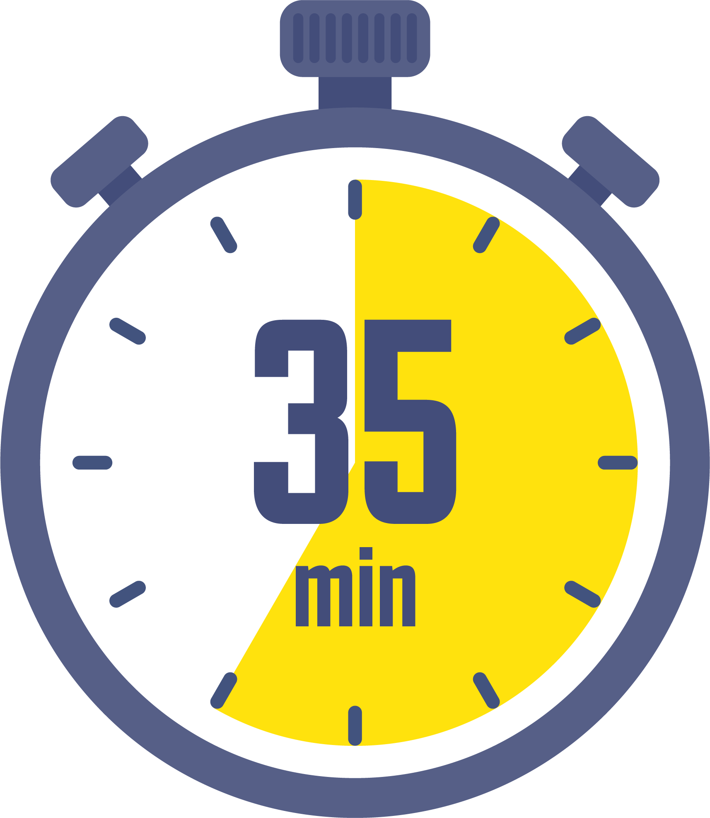


Plan de la séance 6
Réservé à l’enseignant (e)
1. Révision
Lire la lettre « i ».
Écrire la lettre « i ».
Questions en rafales
Histoire du livre magique.

Slide 7
Réservé à l’enseignant (e)
(ة)خاص بالأستاذ
Au terme de cette séance de révision, l’enseignant doit vérifier qu’au moins 80% des élèves sont capables de :
Lire la lettre i - I
Ecrire la lettre i - I
Répondre spontanément à des questions sur le contenu de la semaine.
* Si ce taux n’est pas atteint, il convient de mettre en place des actions de remédiation, collectives ou individuelles.

Slide 8




Bonjour les enfants. Aujourd’hui, nous allons réviser les leçons de la semaine passée. Soyez attentifs.

Slide 9

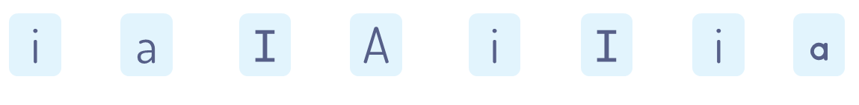
Qui veut passer au tableau pour lire les lettres?

Slide 10
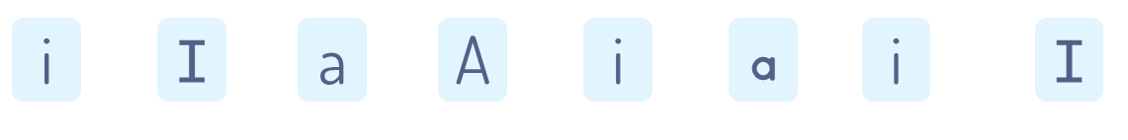
On continue. Qui veut passer au tableau pour lire les lettres ?

Slide 11

Prenez vos ardoises.

Slide 12

Ecrivez la lettre i minuscule.

Slide 13
Levez les ardoises. Je vais vérifier votre écriture.

Slide 14

Corrigez.

Slide 15

Ecrivez la lettre a minuscule.

Slide 16
Levez les ardoises. Je vais vérifier votre écriture.

Slide 17
Corrigez.
a

Slide 18

Ecrivez la lettre i majuscule.
I

Slide 19
Levez les ardoises. Je vais vérifier votre écriture.

Slide 20

Corrigez.
I

Slide 21

Ecrivez la lettre a majuscule.
A

Slide 22
Levez les ardoises. Je vais vérifier votre écriture.

Slide 23

Corrigez.
A

Slide 24

Prenez vos cahiers.

Slide 25
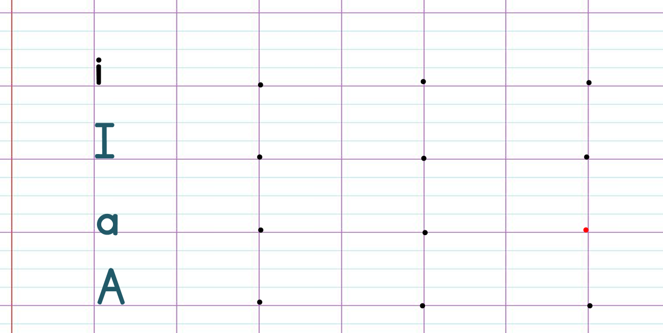
Écrivez les lettres i et a en minuscule et en majuscule, plusieurs fois sur votre cahier. Je vais passer entre les rangs pour vérifier votre écriture.

Slide 26
Maintenant, c’est l’activité des questions en rafales. Je vais désigner des élèves au hasard pour répondre. Tenez-vous prêts.
?
?
?

Slide 27
Je vais poser à la question à plusieurs élèves : « Comment ça va ? »
?
Comment ça va ?

Slide 28
?
Je vais poser à la question à plusieurs élèves : « Comment tu t’appelles ? »
Comment tu t’appelles ?

Slide 29

Qu’est-ce que c’est ?
?
Qu’est-ce que c’est ?

Slide 30

Qu’est-ce que c’est ?
?
Qu’est-ce que c’est ?

Slide 31
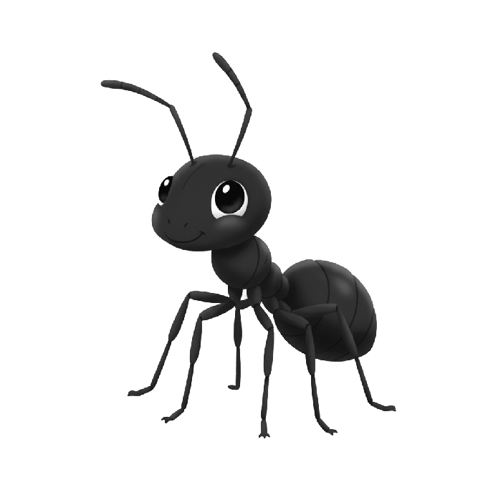
c’est quoi ?
?
C’est quoi ?

Slide 32
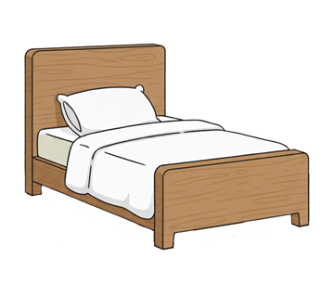
c’est quoi ?
?
C’est quoi ?

Slide 33

Est-ce que c’est une banane ?
?
Est-ce que c’est une banane ?

Slide 34
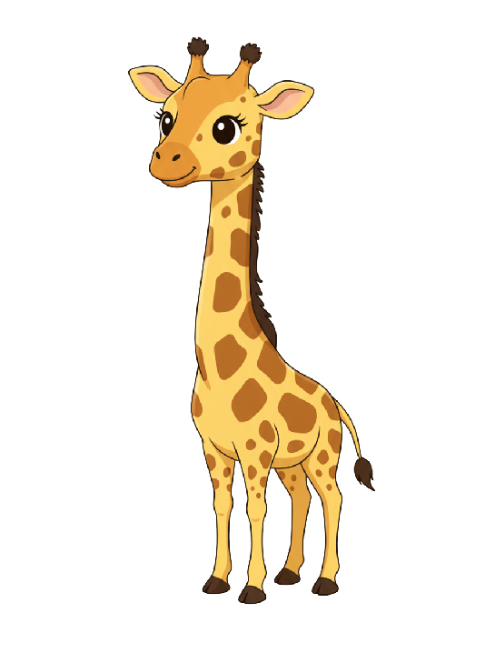
Est-ce que c’est une fourmi ?
?
Est-ce que c’est une fourmi ?

Slide 35
Plan de la séance 6
Réservé à l’enseignant (e)
Lecture de la lettre « i »
Écriture de la lettre « i ».
Mur de questions
2. Lecture offerte
Histoire du livre magique.

Slide 36

Nous avons déjà vu le premier épisode de l’histoire « Le livre magique ».

Slide 37
On va regarder le premier épisode une nouvelle fois. Après, on verra le deuxième épisode. Soyez attentifs.

Slide 38



Lecture de la vidéo.

Slide 39
Maintenant, nous allons découvrir un nouvel épisode de l’histoire « Le livre magique ». Est-ce que vous êtes prêts ? Ecoutez bien.

Slide 40
Lecture de la vidéo.

Slide 41
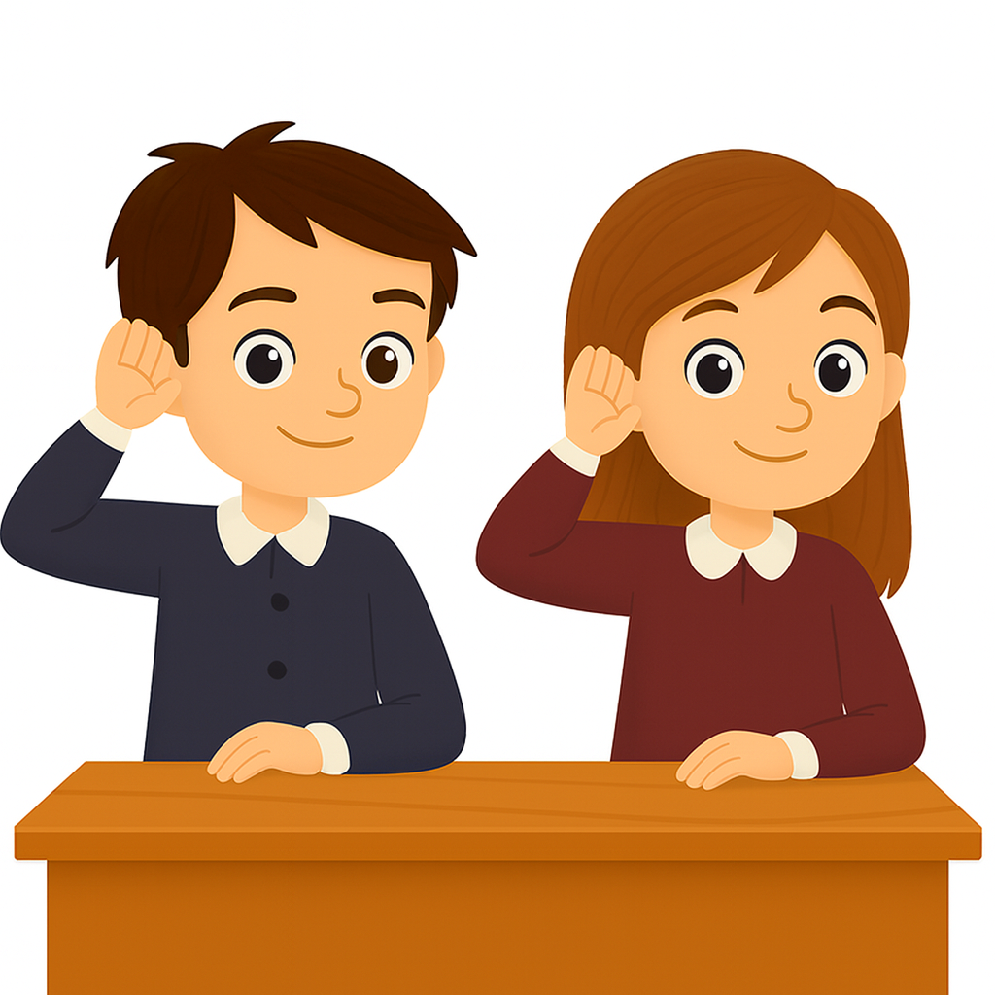
Nous allons écouter l’histoire une deuxième fois. Soyez attentifs.

Slide 42
Lecture de la vidéo.

Slide 43
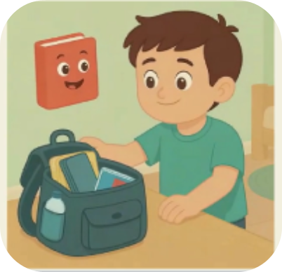
Que fait le garçon ?

Slide 44
Le garçon prépare son cartable.
Le garçon prépare son cartable.

Slide 45
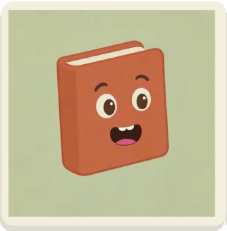
Le livre a posé une question au garçon. Laquelle ?

Slide 46
Comment tu t’appelles ?
Comment tu t’appelles ?

Slide 47
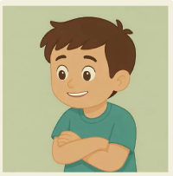
Comment s’appelle le garçon ?

Slide 48
La garçon s’appelle Amine.
Le garçon s’appelle Amine.

Slide 49
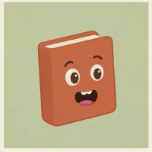
Comment s’appelle le livre ?

Slide 50
Le livre s’appelle Bibo.
Le livre s’appelle Bibo.

Slide 51
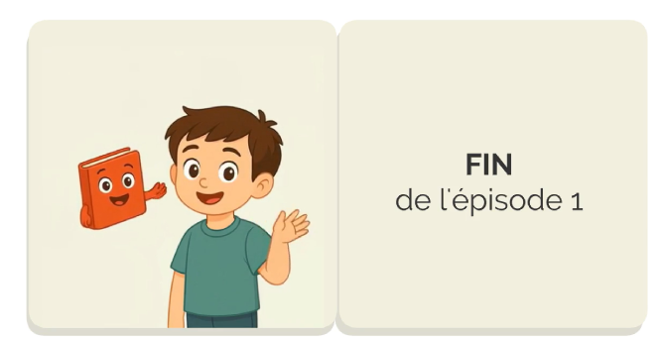
On retrouvera Amine et Bibo la semaine prochaine pour la suite de l’histoire.

Slide 52
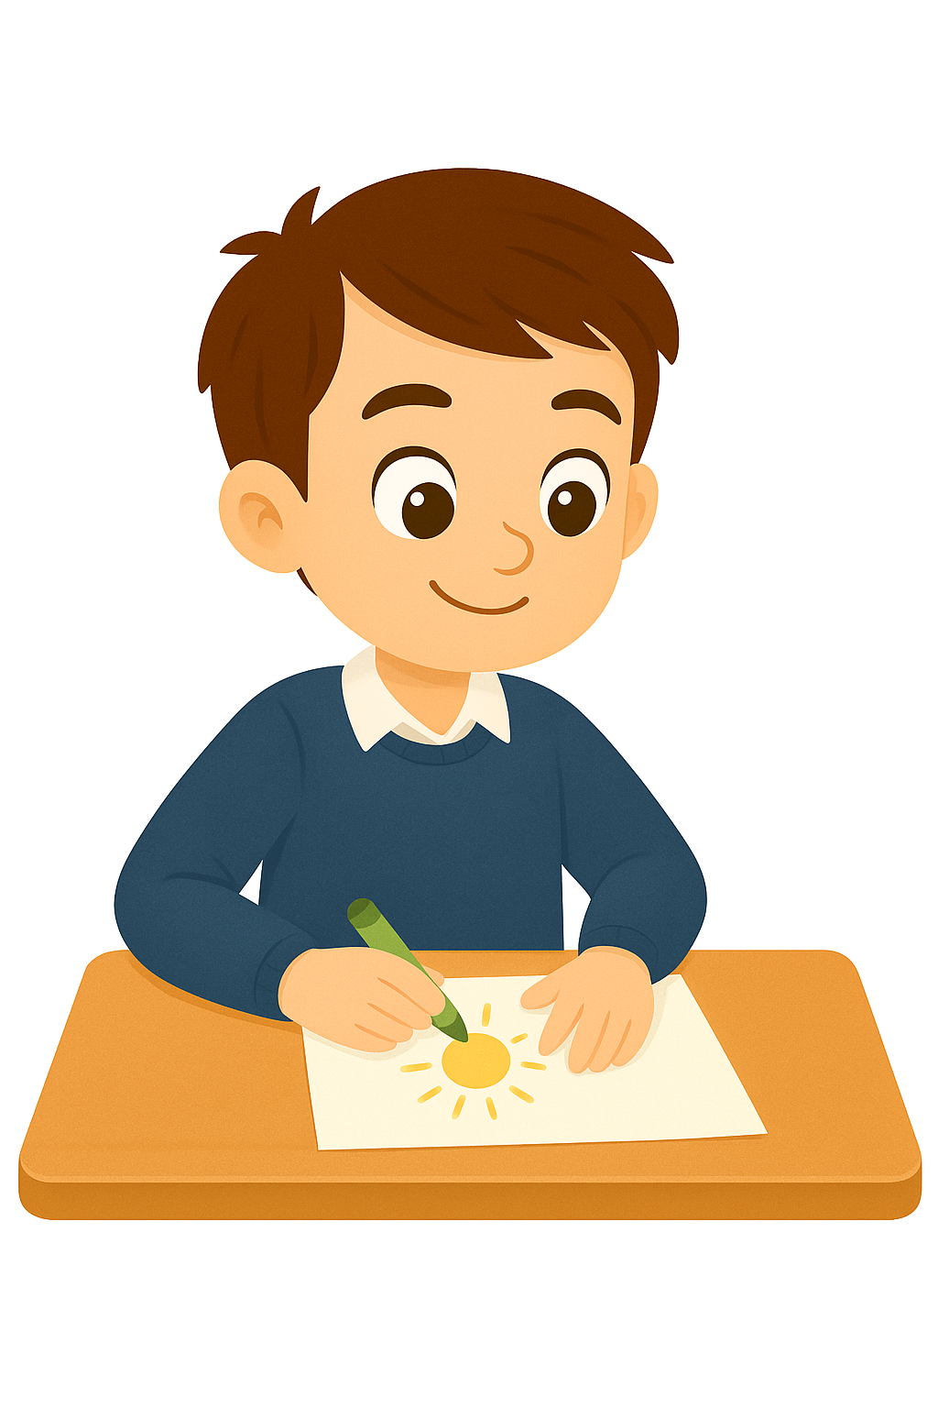
A la maison, faites un dessin sur l’histoire du livre rouge.

Slide 53

La séance d’aujourd’hui est terminée.

